Slide 1
Криптографічні методи захисту інформації. Виявлення атак. Захист периметра комп’ютерних мереж. Міжнародні стандарти інформаційної безпеки.

Slide 2
Криптографічні методи захисту інформації
Криптографічні методи
захисту інформації - це
спеціальні методи
шифрування, кодування
або іншого перетворення
інформації, в результаті
якого її зміст стає
недоступним без
пред'явлення ключа
криптограми і зворотного
перетворення.

Slide 3
Криптографія — наука про математичні методи забезпечення конфіденційності (неможливості прочитання інформації стороннім) і автентичності (цілісності і справжності авторства) інформації.
Криптографія займається методами перетворення інформації, які б не дозволили зловмиснику витягти її з повідомлень, що перехоплюються

Slide 4
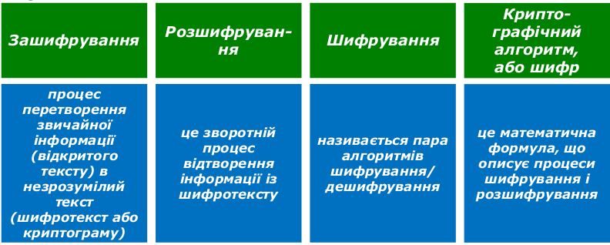
В криптографії застосовуються такі поняття:

Slide 5
Криптологія – наука, що складається із двох галузей:

Slide 6
Види шифрування

Slide 7
Криптографічні методи захисту інформації

Slide 8
В основі криптографічного контролю цілісності лежать два поняття

Slide 9
Криптографічні методи захисту інформації

Slide 11
Штрих коди
Код країни
Код виробника
Код товару
Контрольна
цифра
http://vsimppt.com.ua/

Slide 12
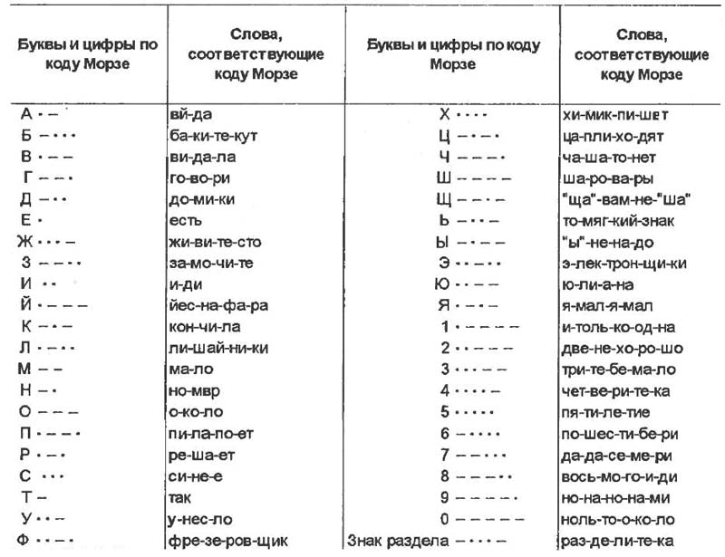
Азбука Морзе
Букви та цифри по коду Морзе
Слова, які відповідають коду Морзе
Букви та цифри по коду Морзе
Слова, які відповідають коду Морзе

Slide 13
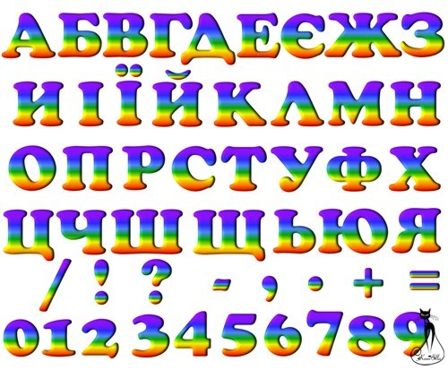
Кодування Гая Юлія Цезаря 100-44 рр. до н. е.
Закодоване слово
УФКЄЛЦ
Кожна літера в тексті повідомлення замінюється іншою, що міститься в алфавіті на відстані кількох позицій від заданої літери.
Умова: зміщення праворуч на 4 позиції
Розкодоване слово
ПРИВІТ

Slide 14
Кодування та декодування повідомлень
ЗАВДАННЯ: Декодуйте повідомлення – УМОВА ЗМІЩЕННЯ 5
ФІХ/ЛО ЬЧУ ХУКЗЕИЕЇ УЧХЛСЕЇ
66 ЭЕРМЖ
http://vsimppt.com.ua/

Slide 15
Кодування та декодування повідомлень
Закодуйте з використанням шифру Цезаря зі зсувом на 4 літери праворуч:
а) інформатика;
б) мій коледж;
в) кодування та декодування повідомлень.

Slide 16
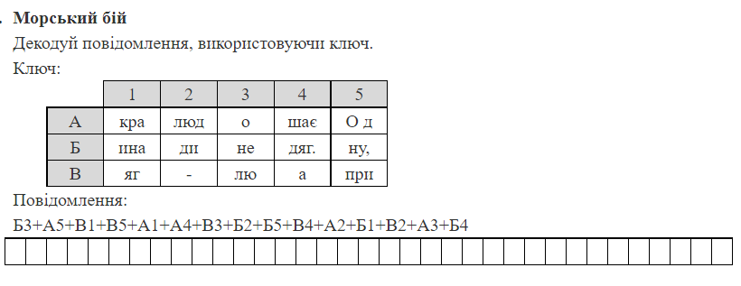
Кодування та декодування повідомлень

Slide 17
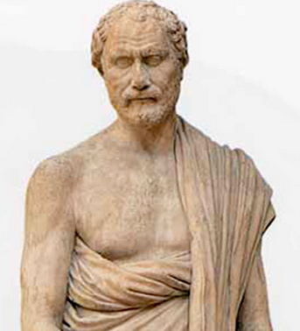
Кодування та декодування повідомлень
Квадрат Полібія
2
Полібій (III ст. до н.е.) - грецький історик, полководець, державний діяч.
Ї
=
5
http://vsimppt.com.ua/

Slide 18
Кодування та декодування повідомлень
Декодуй
53 43 13 52 21 52 42
62 43 51 34 31 11 33 33 65
http://vsimppt.com.ua/

Slide 19
Контроль цілісності програмних та інформаційних ресурсів
Шифрування даних саме по собі, не гарантує, що цілісність даних не буде порушена, тому в криптографії використовуються додаткові методи для гарантування цілісності даних. Під порушенням цілісності розуміється наступне:

Slide 20
Контроль цілісності програмних та інформаційних ресурсів
Під контролем цілісності інформації розуміють процес перевірки наявності викривлень цієї інформації, незалежно від причин їх походження (навмисні чи ненавмисні)

Slide 21
Виявлення атак. Захист периметра комп’ютерних мереж.

Slide 22
Виявлення атак
Виявлення атак – це процес ідентифікації та регулювання на підозрілу діяльність, направлену на обчислювальні чи мережні ресурси

Slide 23
Виявлення атак

Slide 24
Аналіз активності атак

Slide 25
Виявлення атак

Slide 26
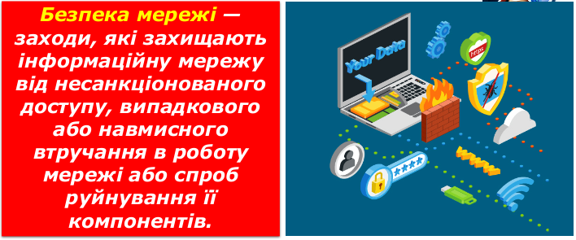
Захист периметра комп’ютерних мереж

Slide 27
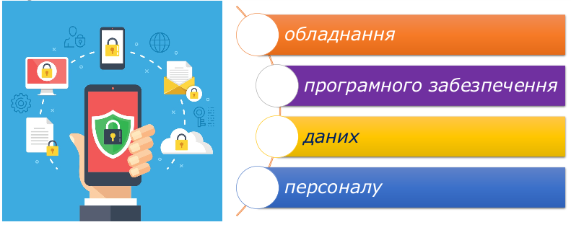
Безпека інформаційної мережі включає захист:

Slide 28
Захист периметра комп’ютерних мереж

Slide 29
Система безпеки мережі:

Slide 30
Ключові елементи захищених мережних служб:

Slide 31
Що таке брандмауер? Які його функції? Переваги та недоліки використання?

Slide 32
Методи обмеження доступу в мережі:

Slide 33
Фільтрація MAC-адреси

Slide 34
Режим прихованого ідентифікатора SSID

Slide 35
Методи аутентифікації
Аутентифікація – видача певних прав доступу абоненту на основі наявного в нього ідентифікатора.

Slide 36
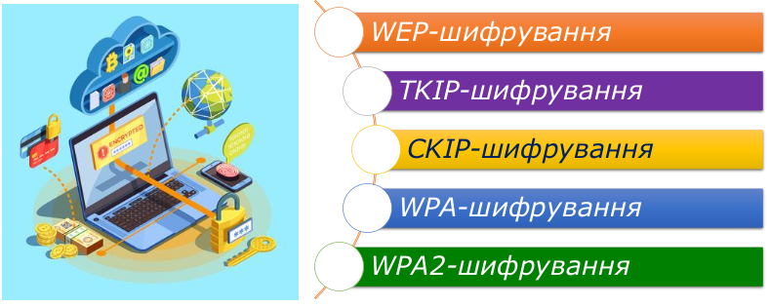
Методи шифрування

Slide 37
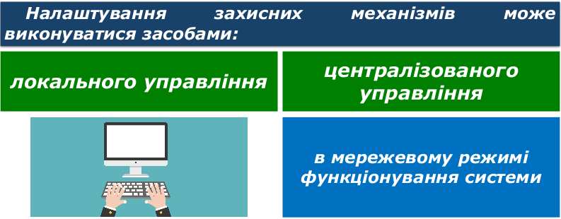
Керування механізмами захисту.

Slide 38
Міжнародні стандарти інформаційної безпеки

Slide 39
Міжнародні стандарти інформаційної безпеки
Одними з найбільш важливих нормативно-технічних документів, які стимулюють розвиток захищених інформаційних систем, мереж і засобів є документи, що стандартизують вимоги та критерії оцінки безпеки.
Стандарти інформаційної безпеки — це стандарти забезпечення захисту, призначені для взаємодії між виробниками, споживачами і
експертами з кваліфікації продуктів інформаційних технологій у процесі створення та експлуатації захищених систем оброблення
інформації.

Slide 40
Міжнародні стандарти інформаційної безпеки

Slide 41
Міжнародні стандарти інформаційної безпеки

Slide 42
Міжнародні стандарти інформаційної безпеки

Slide 43
Міжнародні стандарти інформаційної безпеки
Найбільш значними стандартами інформаційної безпеки є (у хронологічному порядку):

Slide 44
Міжнародні стандарти інформаційної безпеки

